Slide 1


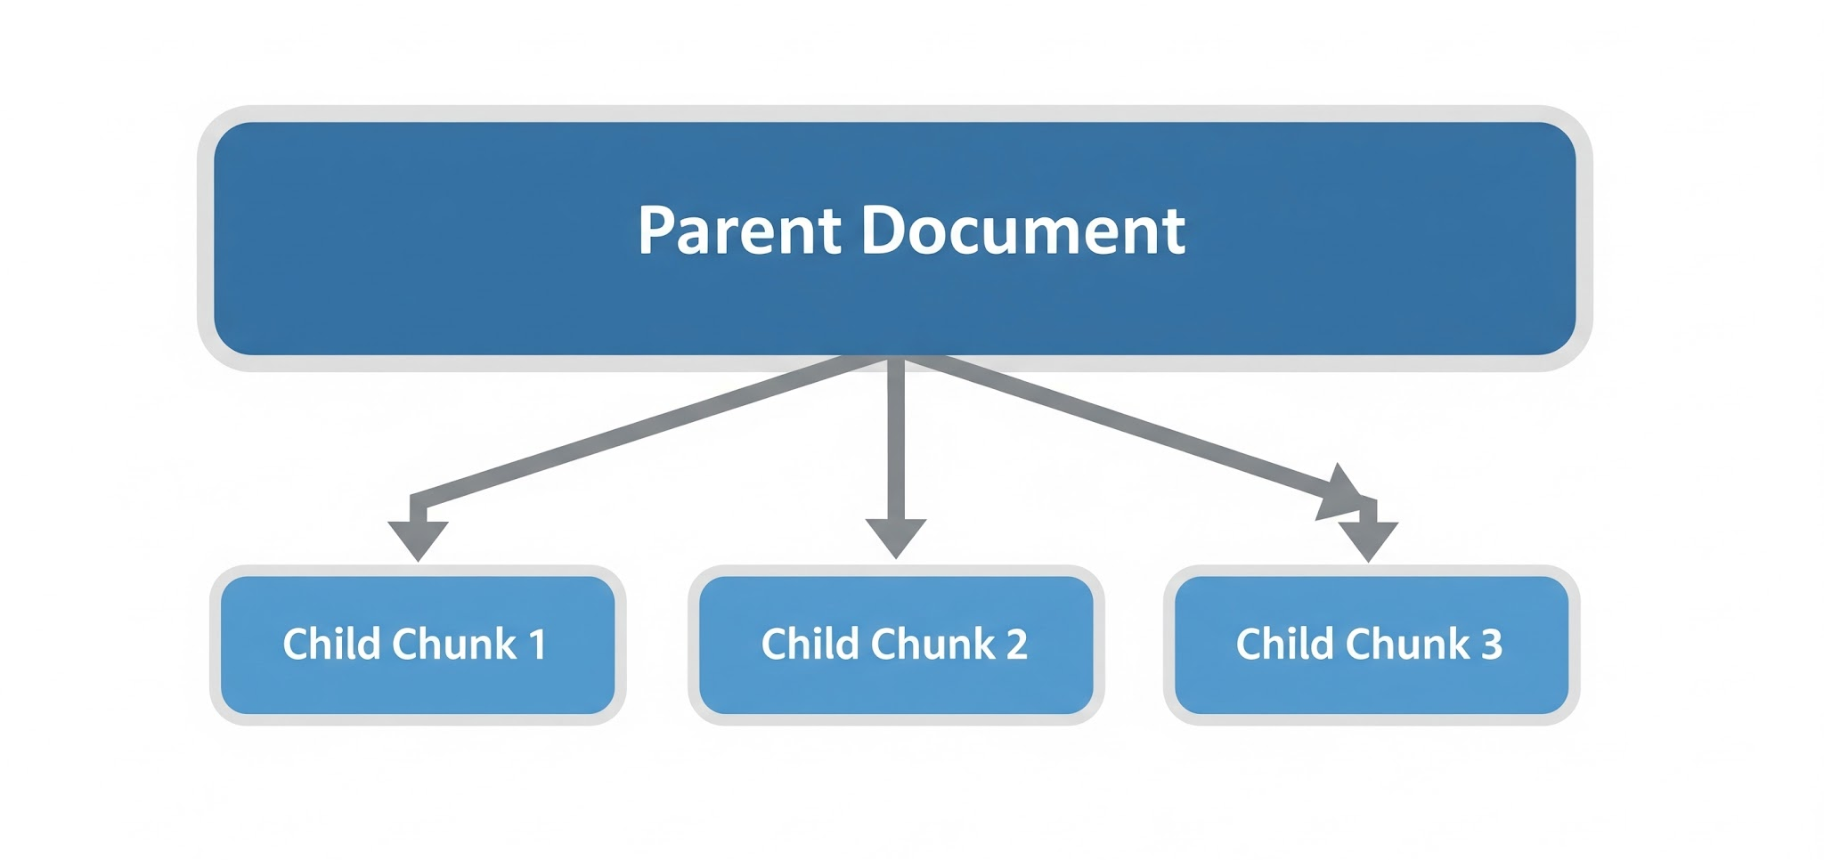
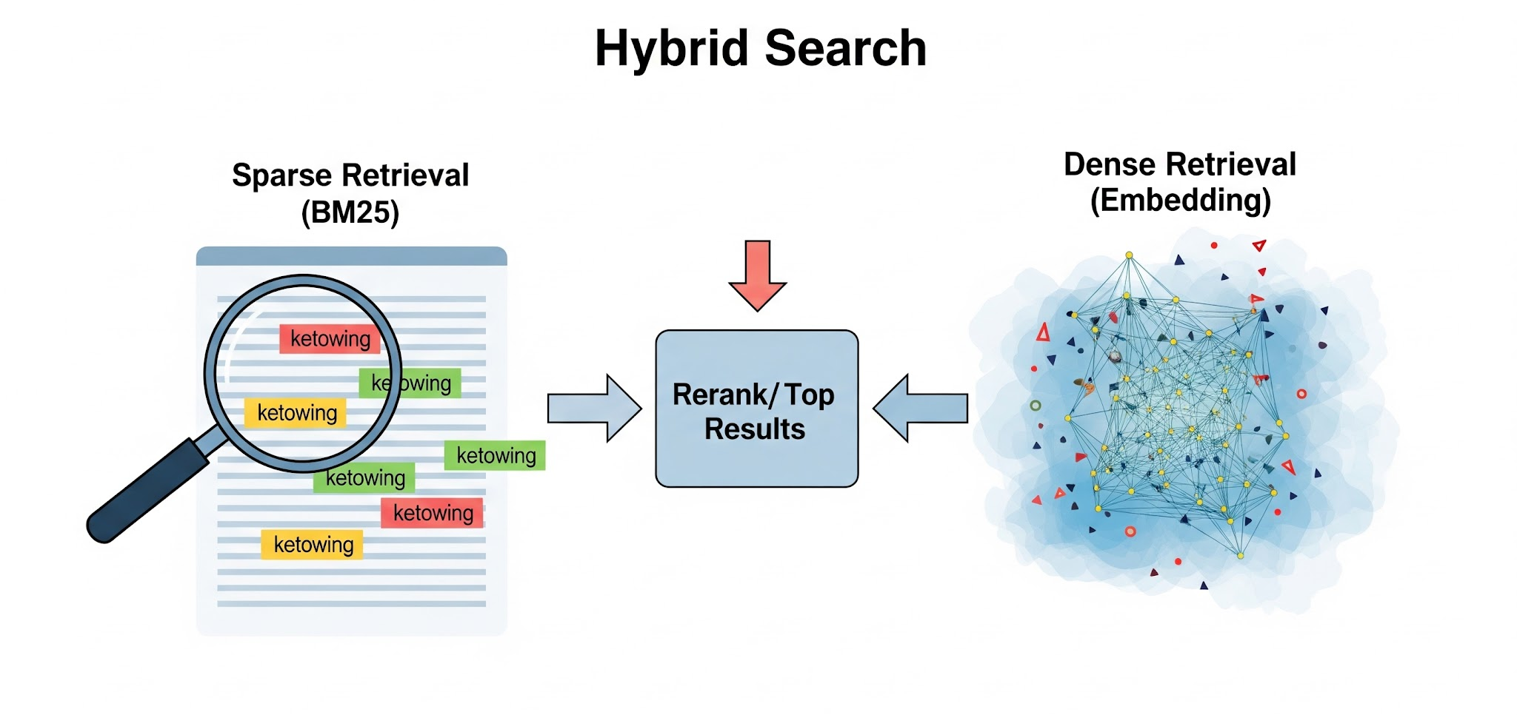
RAG 성능 최적화: 고도화된 데이터 처리 및 검색 전략
데이터 전처리 전략: Child-Parent Chunking
검색 정확도 전략: Hybrid Search (Sparse & Dense)
add
문서 잘림 및 문맥 손실 해결
• Child Chunk: 검색용 작은 조각 (정밀도 향상)
• Parent Chunk: 답변용 큰 조각 (문맥 유지)
• 검색은 작은 조각으로, LLM 전달은 넓은 문맥으로!
검색 정확도 극대화
• Sparse (BM25): 키워드 기반 정확한 일치 검색
• Dense (Embedding): 의미 및 문맥 기반 유사도 검색
• 두 방식의 장점을 결합하여 고성능 하이브리드 검색 구현

